Slide 1
Postnatalni razvoj II

Slide 2
Soor ili mliječac – infekcija usne šupljine Candidom albicans
bjelkaste naslage koje se teško skidaju
zbog nerazvijenosti žlijezda slinovnica usna šupljina je slabije vlažna
fiziološki do trećeg mjeseca života, a ako traje dulje tada se može sumnjati na poremećaj specifične celularne imunosti (limfociti T)

Slide 3
Želudac – pri rođenju kapacitet je 10 cm³, sa sedam dana je 70 cm³, a sa godinu dana 500 cm³
Novorođenačka crijeva – pri rođenju sterilna
- Mekonij – naziv za prvu stolicu
gusta, tamnozelena, homogena ljepljiva masa poput smole, bez mirisa
Sastoji se od zgusnutog sekreta crijevnih žlijezda, sluzi, epitela crijeva, primjesa sekreta žučnih boja, progutane plodne vode s languo-dlačicama
izlučuje nekoliko dana, zatim se pojavljuje prijelazna, te normalna stolica

Slide 4
Fiziološka žutica novorođenčadi
Pojavljuje se između 48 i 72 sata života, a do kraja drugog tjedna vraća se na normalne granice ispod 35 ųmol/L (2 mg/dL)
klinički vidljiva žutica nastaje kada koncentracija bilirubina prijeđe 85-120 ųmol/L (5-7 mg/dL)
Samo mali broj novorođenčadi ima vidljivu žuticu
Nastaje zbog nezrelosti jetre, tj. smanjene sposobnosti jetrenih stanica da odstrani bilirubin iz plazme
- smanjena sposobnost vezanja bilirubina
- pojačana hemoliza zbog kraćeg trajanja eritrocita
- veća enterohepatična cirkulacija bilirubina

Slide 5
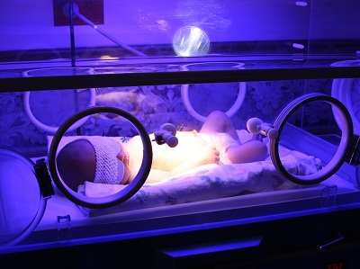
Fototerapija

Slide 6
Eksanguinotransfuzija
Eksanguinotransfuzijom se bilirubin može brzo odstraniti iz cirkulacije a indicirana je kod teške hiperbilirubinemije, koja najčešće nastaje zbog imunološki posredovane hemolize
Kroz kateter uveden u umbilikalnu venu se uzimaju i zamjenjuju male količine krvi, čime se odstranjuju dijelom hemolizirani i protutijelima obloženi eritrociti, kao i cirkulirajući Ig. Oni se zamjenjuju eritrocitima davaoca.

Slide 7
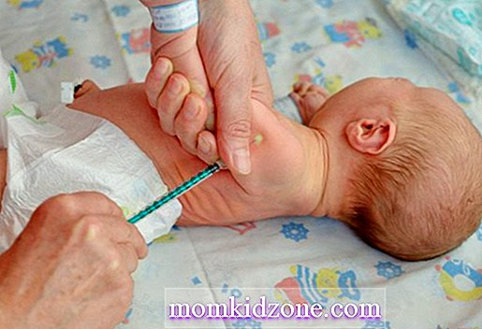
Prva profilaksa novorođenčeta
Profilaksa po Credeu – antibiotske kapi profilakse gonoroične oftalmije
Profilaksa hemoragične bolesti novorođenčeta – 1mg vitamina K i.m.
BCG vakcina

Slide 8
Novorođenački skrining
Provodi se radi ranog otkrivanja prirođenih bolesti i sa svrhom što ranijeg početka liječenja i sprečavanja trajnih i nepopravljivih posljedica za život i zdravlje djeteta

Slide 9
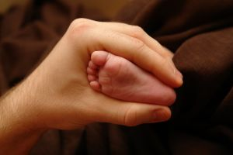
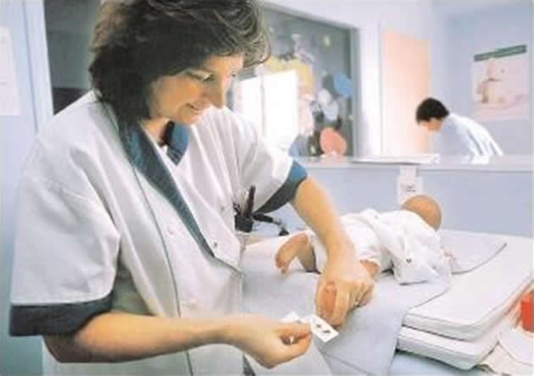
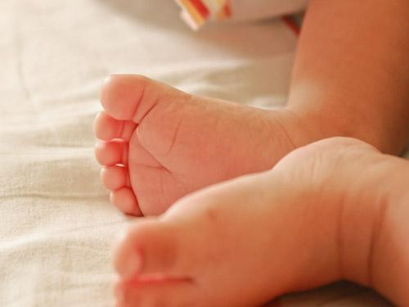
Skrining novorođenčeta
Skrining na fenilketonuriju – Guthriejev test
Konatalnu hipotireozu

Slide 10
Prošireni skrining
Cistična fibroza
Galaktozemija
Kongenitalna adrenalna hiperplazija
Neuroblastom
Kongenitalna toksoplazmoza

Slide 11
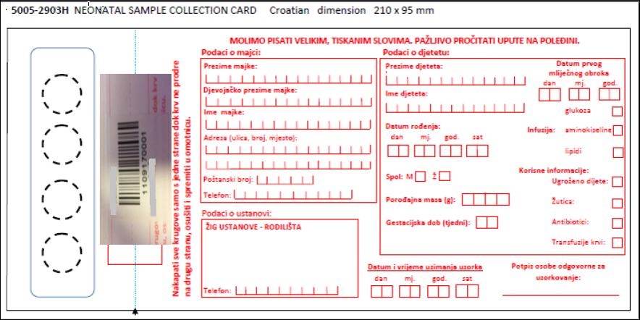
Kartica za neonatalni probir

Slide 12
Uzorak za novorođenački probir uzima se u rodilištima, odjelima za neonatologiju ili djetetovom domu
u dobi između 48 i 72 sata djetetu se iz pete uzima nekoliko kapljica krvi koje se stavljaju na označene dijelove filter papira kartice za neonatalni probir
Isti dan kada je i uzet, takav uzorak se šalje u Odjel za laboratorijsku dijagnostiku nasljednih metaboličkih bolesti i novorođenački probir, s pripadajućim, već adresiranim kuvertama za slanje uzoraka
U laboratoriju svaki uzorak dobije svoj barkod nakon čega kreće obrada i digitalna pohrana podataka u Laboratorijski informatički sustav (LIS).

Slide 13
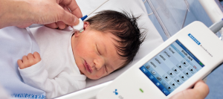
Neonatalni skrinig sluha (SPNOS – sveobuhvatni probir na oštećenje sluha)

